Slide 1

Классификация
Логистическая регрессия
Machine Learning

Slide 2
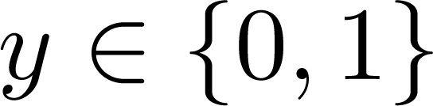
Классификация
Email: Спам / Не спам?
Финансовые транзакции: Мошенничество (Да / Нет)?
Опухоли: Рак / Доброкачественная ?
0: “Отрицательный класс”
1: “Положительный класс”

Slide 3
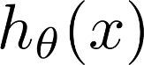
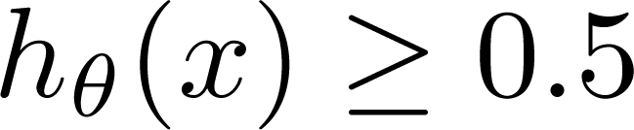
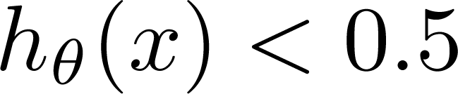
(Да) 1
Рак ?
(Нет) 0
Размер
Пороговый классификатор при 0.5:
If , predict “y = 1”
If , predict “y = 0”

Slide 4
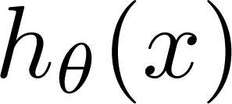
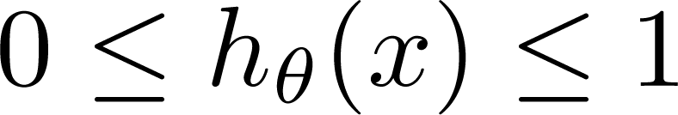
Классификация: y = 0 or 1
может быть > 1 или < 0
Логистическая регрессия:

Slide 5
Представление модели
Логистическая регрессия
Machine Learning

Slide 6
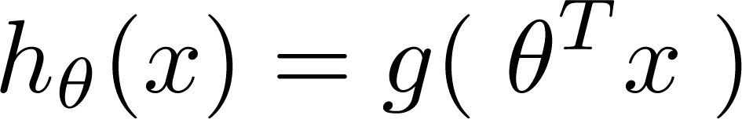
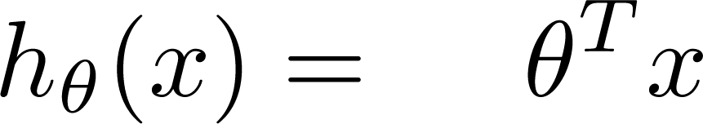
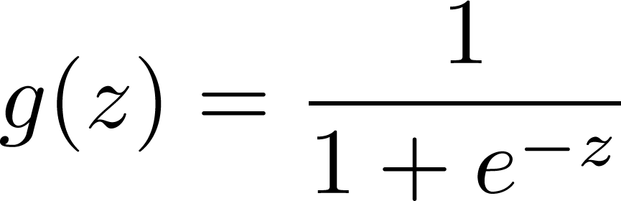
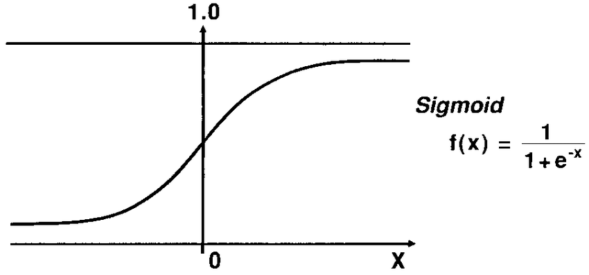
Модель логистической регрессии
Нужно
Sigmoid function
Logistic function
0

Slide 7
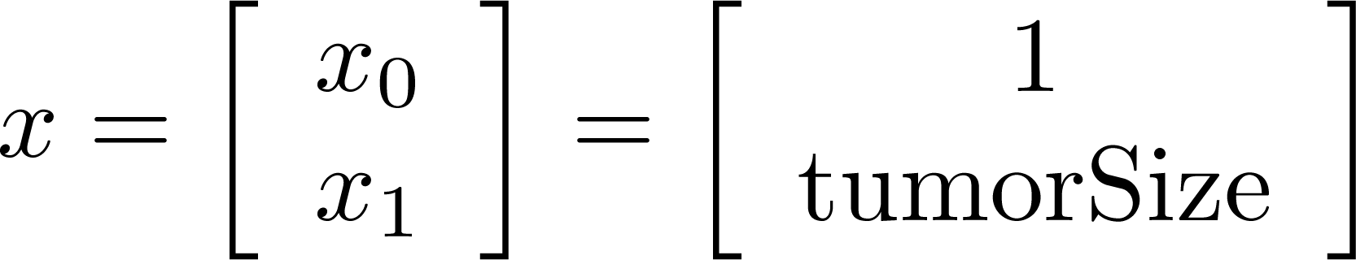
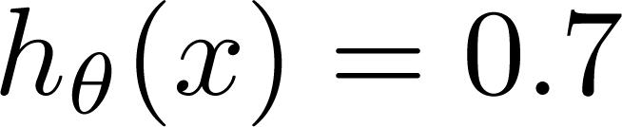
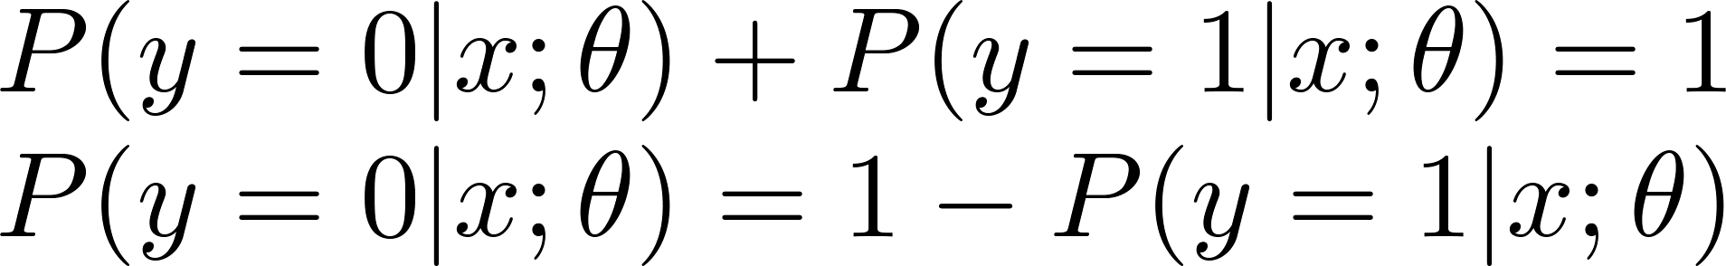
Интерпретация результата
= теоретическая вероятность y = 1 при данном x
Пример: Если
Пациенту сообщается, что 70% вероятность наличия рака
“вероятность y = 1, при данном x,
зависящая от ”

Slide 8
Граница принятия решения
Логистическая регрессия
Machine Learning

Slide 9
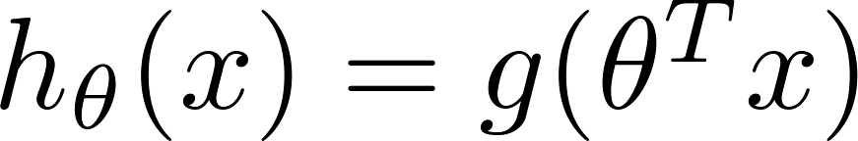
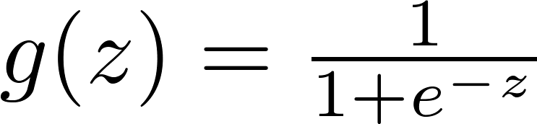
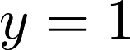
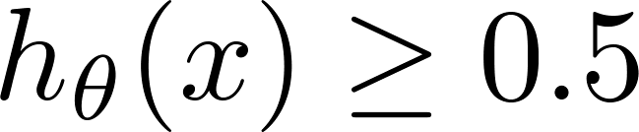
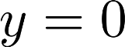
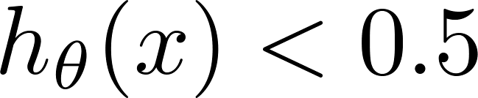
Логистическая регрессия
Предсказывается “ “ if
предсказывается “ “ if

Slide 10
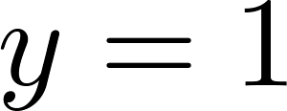
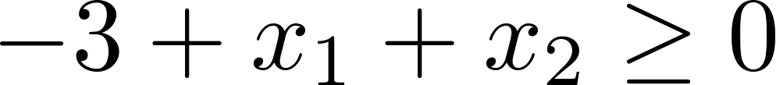
Граница принятия решения
x₂
3
2
1
1
2
3
x₁
“ “ если

Slide 11
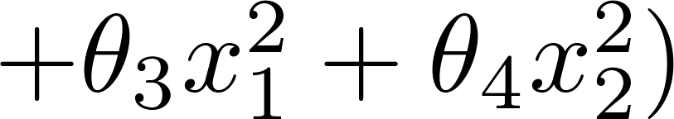
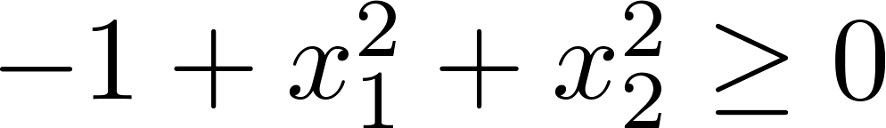
Non-linear decision boundaries
x₂
1
x₁
-1
1
-1
“ “ если

Slide 12
Функция ошибки
Логистическая регрессия
Machine Learning

Slide 13
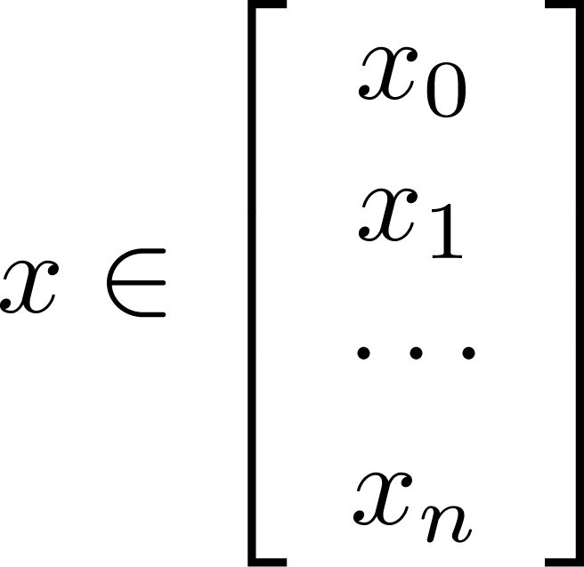
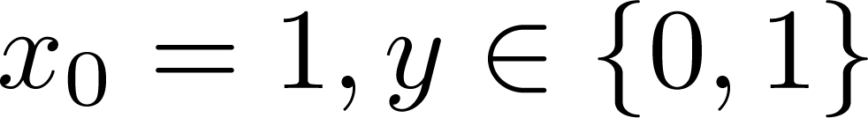
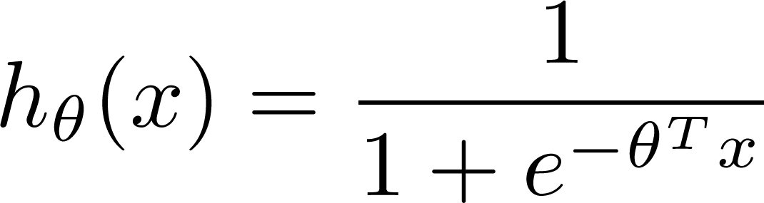

Обучающая выборка:
m примеров
Как подобрать параметры ?

Slide 14
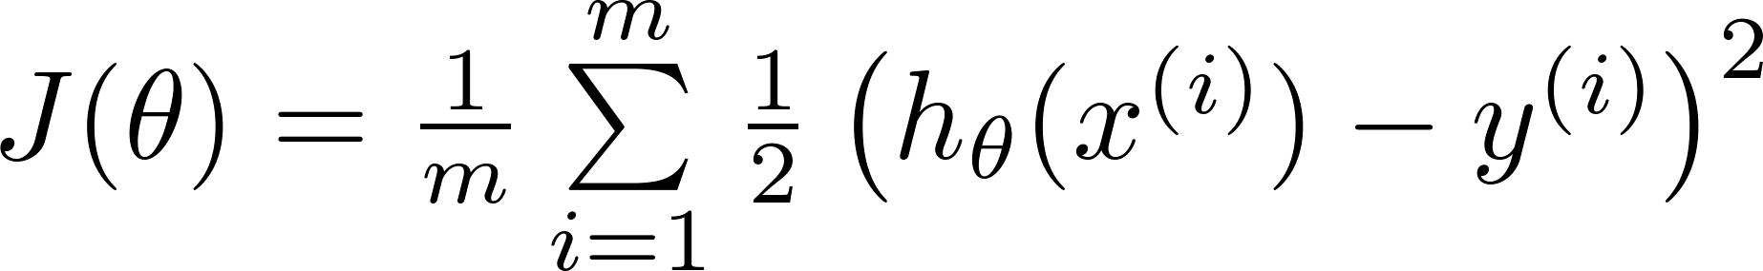
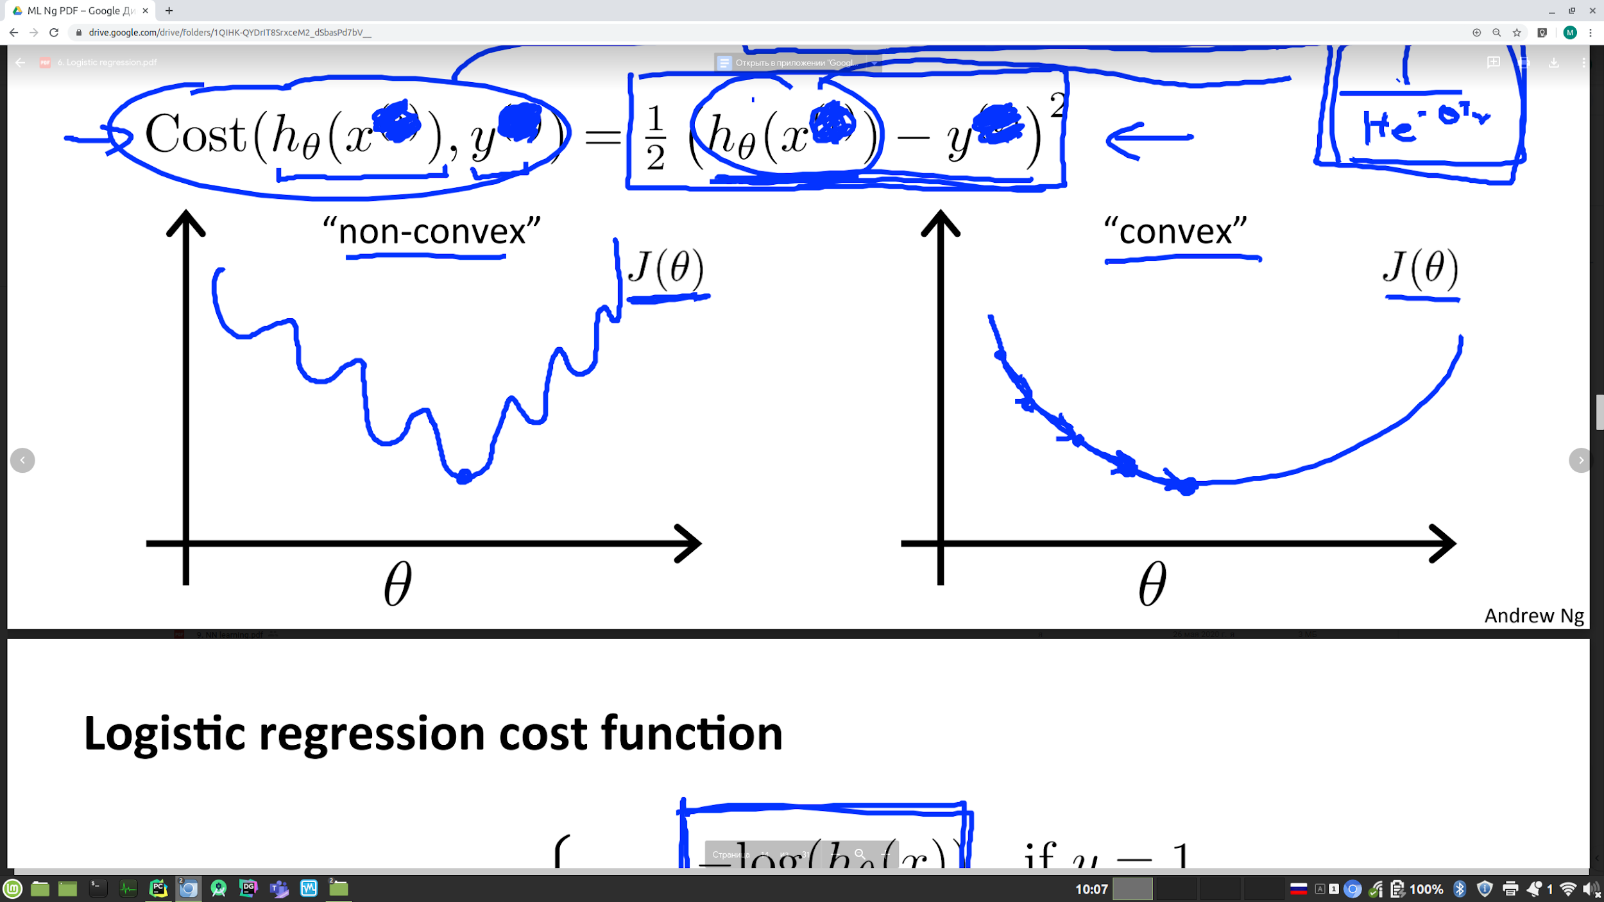
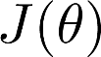
Функция ошибки
Линейная регрессия:
“non-convex”
“convex”

Slide 15
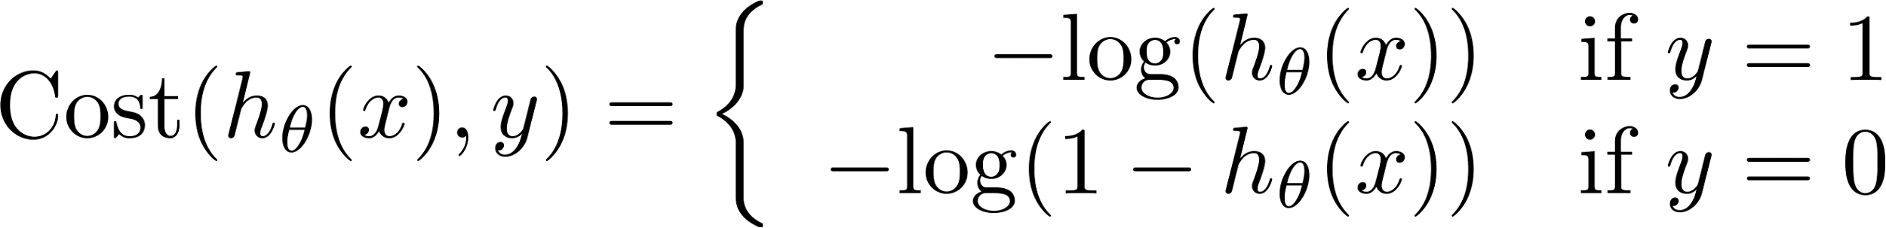
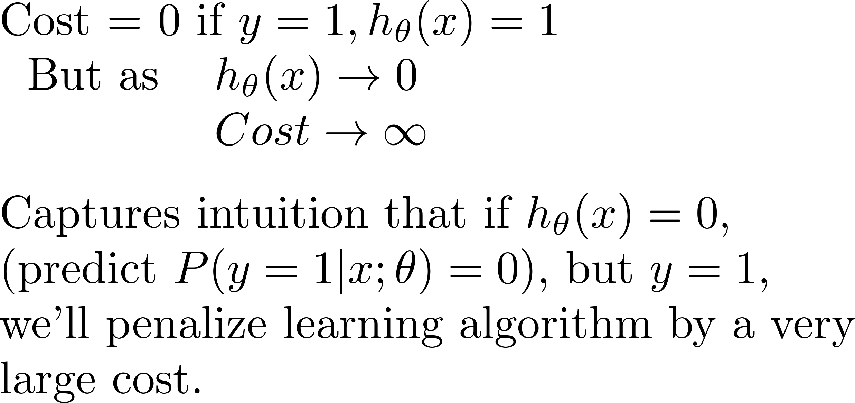
Функция ошибки логистической регрессии
If y = 1
0
1

Slide 16
Функция ошибки логистической регрессии
If y = 1
0
1

Slide 17
Метод градиентного спуска
Логистическая регрессия
Machine Learning

Slide 18
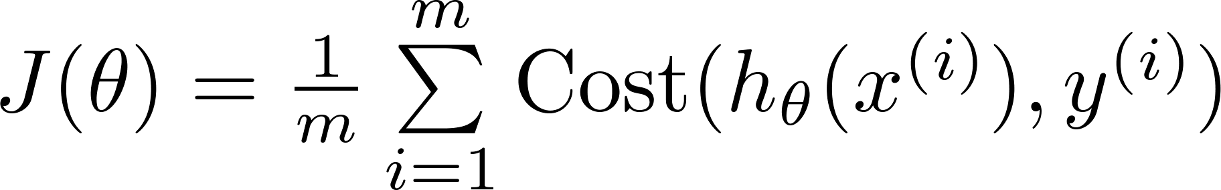
Функция ошибки логистической регрессии

Slide 19



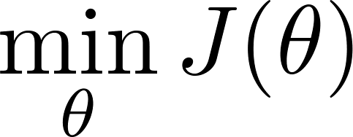
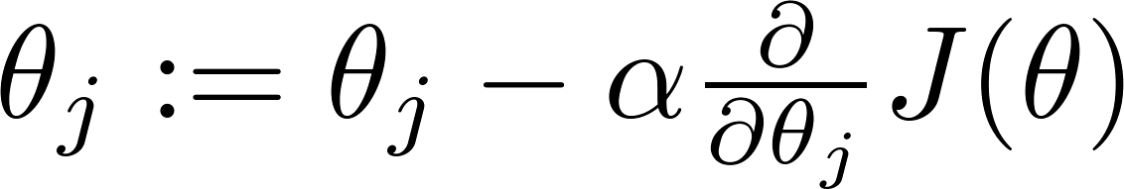


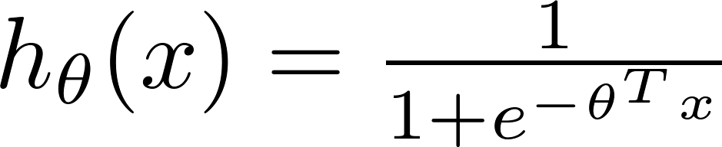
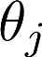
Функция ошибки логистической регрессии
Найти такие :
Повторить
Предсказание новых значений :
Модель
(одновременное изменение )
Алгоритм полностью идентичен!

Slide 20
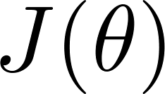
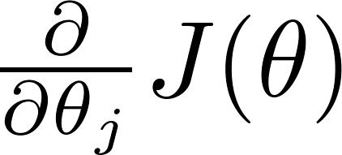
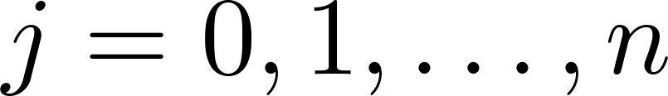

Алгоритмы оптимизации
Имея , и зная как вычислить в каждой точке
(for )
Алгоритмы оптимизации:
Gradient descent
Преимущества:
Не нужно подбирать
Чаще сходятся быстрее.
Недостатки:
Более сложные
Conjugate gradient
BFGS
L-BFGS

Slide 21
Множественная классификация: One-vs-all
Логистическая регрессия
Machine Learning

Slide 22
Множественная классификация
Классификация сообщений: Рабочие, Личные, Семейные...
Диагностика: Здоров, Грипп, Простуда
Погода: Ясно, Пасмурно, Дождь, Снег

Slide 23
Бинарная классификация:
Множественная классификация:
x₂
x₂
x₁
x₁

Slide 24
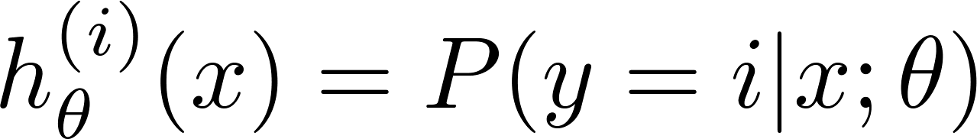
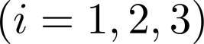
x₂
Один против всех (one-vs-rest):
x₁
x₂
x₂
x₁
x₁
Класс 1:
Класс 2:
Класс 3:
x₂
x₁

Slide 25
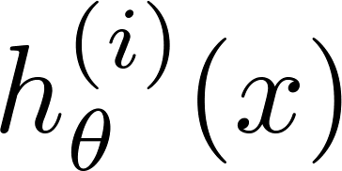

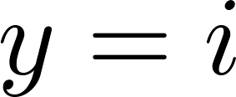
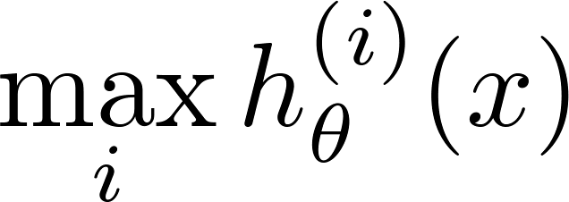
Один против всех
Обучить логистическую регрессию для каждого класса чтобы предсказывать вероятность .
При новом , для предсказания, выбрать такой класс , у которого:

Slide 26
Ядра
Метод опорных векторов
Machine Learning

Slide 27

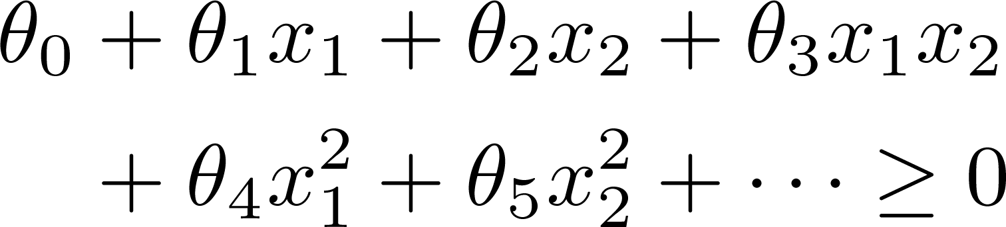
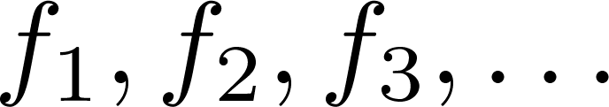
Нелинейные границы принятия решений
x₂
x₁
Есть ли другой, более эффективный способ задать ?

Slide 28
Ядра и расстояния
При данном x, вычислить новые признаки, основанные на близости к реперным точкам

Slide 29
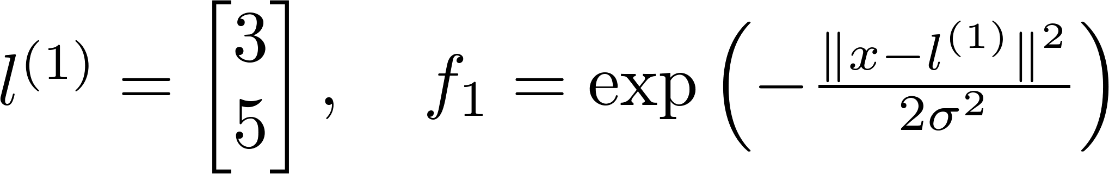
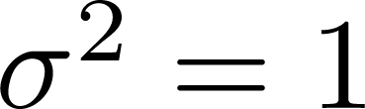
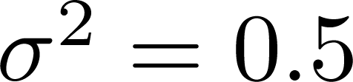
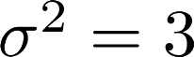






Пример:

Slide 30



x₂
x₁

Slide 31




Выбор реперных точек
Given :
x₂
x₁
Predict if
Where to get ?

Slide 32



SVM с ядром
Given
choose
Given example :
For training example :

Slide 33



SVM с ядром
Модель: При данном , вычислять признаки
Вывод: “y=1” при
Обучение:

Slide 34




Параметры SVM:
C ( ). Large C: Lower bias, high variance.
Small C: Higher bias, low variance.
Large : Features vary more smoothly.
Higher bias, lower variance.
Small : Features vary less smoothly.
Lower bias, higher variance.

Slide 35
Использование SVM
Метод опорных векторов
Machine Learning

Slide 36




При обучении модели опорных векторов происходит подбор значений параметров .
Необходимо указать:
Параметр регуляризации C.
Вид ядра (функцию расстояния):
SVM без ядра (линейное ядро)
Вывод “y = 1” при
Гауссово ядро:
, где .
Нужно выбрать .

Slide 37

Функции ядра (расстояния):
function f = kernel(x1,x2)
return
x1 x2
Замечание: при использовании гауссовых ядер необходимо предварительно нормализовать шкалы признаков

Slide 38

Other choices of kernel
Не любая функция расстояния может быть функцией ядра (нужно удовлетворять “теореме Мерсера”, которая гарантирует, что методы оптимизации SVM будут сходиться).
Существует множество готовых функций ядра:
Полиномиальное ядро:
Гауссовы ядра также называются RBF- ядра
Более специализированные: строковые ядра, хи-квадрат, пересечение гистограмм, …

Slide 39




Множественная классификация
Большинство готовых решений включают в себя реализацию множественной классификации.
Но можно использовать метод one-vs-all. (Обучить моделей SVM, каждую для отделения класса от остальных) и выбирать класс , для которого выше.

Slide 40





SVM и логистическая регрессия
количество признаков ( ), количество точек.
При большом (по сравнению с ):
Лучше использовать логистическую регрессию или SVM без ядра
Если мало, а среднее:
Использовать SVM с гауссовым ядром
Если мало, а велико:
Собрать/создать больше признаков, а затем использовать логистическую регрессию или SVM без ядра
Нейронные сети обычно работают неплохо во всех случаях, но зачасту более трудоемки в обучении.

Slide 41

КЛАССИФИКАЦИЯ С РАЗЛИЧНЫМИ ЯДРАМИ
3

Slide 42
Non-linear hypotheses
Neural Networks: Representation
Machine Learning

Slide 43






Non-linear Classification
x₂
x₁
size
# bedrooms
# floors
age

Slide 44


What is this?
You see this:
But the camera sees this:

Slide 45
Neural Networks
Origins: Algorithms that try to mimic the brain.
Was very widely used in 80s and early 90s; popularity diminished in late 90s.
Recent resurgence: State-of-the-art technique for many applications

Slide 46
Neural Networks: Representation
Model
representation I
Machine Learning

Slide 47






Neuron model: Logistic unit
Sigmoid (logistic) activation function.

Slide 48







Neural Network
Layer 1
Layer 2
Layer 3

Slide 49









Neural Network
“activation” of unit in layer
matrix of weights controlling function mapping from layer to layer
If network has units in layer , units in layer , then
will be of dimension .

Slide 50
Multi-class classification
Neural Networks: Representation
Machine Learning

Slide 51








Multiple output units: One-vs-all.
Pedestrian
Car
Motorcycle
Truck
Want , , , etc.
when pedestrian when car when motorcycle

Slide 52





Multiple output units: One-vs-all.
Want , , , etc.
when pedestrian when car when motorcycle
Training set:
one of , , ,
pedestrian car motorcycle truck

Slide 53
Backpropagation algorithm
Neural Networks: Learning
Machine Learning

Slide 54





Gradient computation
Need code to compute:

Slide 55










Gradient computation
Given one training example ( , ):
Forward propagation:
Layer 1
Layer 2
Layer 3
Layer 4

Slide 56



Gradient computation: Backpropagation algorithm
Intuition: “error” of node in layer .
For each output unit (layer L = 4)
Layer 1
Layer 2
Layer 3
Layer 4

Slide 57














Backpropagation algorithm
Training set
Set (for all ).
For
Set
Perform forward propagation to compute for
Using , compute
Compute

Slide 58




What is backpropagation doing?
Focusing on a single example , , the case of 1 output unit, and ignoring regularization ( ),
(Think of )
I.e. how well is the network doing on example i?

Slide 59

МЕТОД К БЛИЖАЙШИХ СОСЕДЕЙ

Slide 60

МЕТОД K БЛИЖАЙШИХ СОСЕДЕЙ
3

Slide 61



ПРИМЕРЫ KNN
3

Slide 62

ОЦЕНКА МЕТОДА KNN
3

Slide 63

ПРОБЛЕМА ВЫБОРА ПАРАМЕТРА K
3

Slide 64
Деревья решений

Slide 65

ОПРЕДЕЛЕНИЕ
3

Slide 66

ПРИМЕР ДЕРЕВА КЛАССИФИКАЦИИ
3

Slide 67

ПРИМЕР ДЕРЕВА
3

Slide 68

ЭТАПЫ КОНСТРУИРОВАНИЯ ДЕРЕВЬЕВ
3

Slide 69

КРИТЕРИЙ РАСЩЕПЛЕНИЯ
3

Slide 70

ПРИМЕР РАБОТЫ АЛГОРИТМА CART
3

Slide 71

ПРИМЕР РАБОТЫ АЛГОРИТМА CART
3

Slide 72

ПРИМЕР РАБОТЫ АЛГОРИТМА CART
3

Slide 73

ПРИМЕР РАБОТЫ АЛГОРИТМА CART
3

Slide 74

ПРИМЕР РАБОТЫ АЛГОРИТМА CART
3

Slide 75
Метрики эффективности
Диагностика систем машинного обучения
Machine Learning

Slide 76

r2_score
t represents the proportion of variance (of y) that has been explained by the independent variables in the model. It provides an indication of goodness of fit and therefore a measure of how well unseen samples are likely to be predicted by the model, through the proportion of explained variance.
As such variance is dataset dependent, R² may not be meaningfully comparable across different datasets. Best possible score is 1.0 and it can be negative (because the model can be arbitrarily worse). A constant model that always predicts the expected value of y, disregarding the input features, would get a R² score of 0.0.

Slide 77

explained_variance_score
If ̂y is the estimated target output, y the corresponding (correct) target output, and is Variance, the square of the standard deviation, then the explained variance is estimated as follow:
The best possible score is 1.0, lower values are worse.

Slide 78

mean_squared_log_error
Where log_{e}⁡(x) means the natural logarithm of x. This metric is best to use when targets having exponential growth, such as population counts, average sales of a commodity over a span of years etc. Note that this metric penalizes an under-predicted estimate greater than an over-predicted estimate.

Slide 79

accuracy_score
The accuracy_score function computes the accuracy, either the fraction (default) or the count (normalize=False) of correct predictions.
If the entire set of predicted labels for a sample strictly match with the true set of labels, then the subset accuracy is 1.0; otherwise it is 0.0.

Slide 80

Precision vs recall

Slide 81

precision_recall_curve
Intuitively, precision is the ability of the classifier not to label as positive a sample that is negative, and recall is the ability of the classifier to find all the positive samples.
The precision_recall_curve computes a precision-recall curve from the ground truth label and a score given by the classifier by varying a decision threshold.
The average_precision_score function computes the average precision (AP) from prediction scores. The value is between 0 and 1 and higher is better.

Slide 82


F₁ Score (F score)
How to compare precision/recall numbers?
 | Precision(P) | Recall (R) | Average | F₁ Score
Algorithm 1 | 0.5 | 0.4 | 0.45 | 0.444
Algorithm 2 | 0.7 | 0.1 | 0.4 | 0.175
Algorithm 3 | 0.02 | 1.0 | 0.51 | 0.0392
Average:
F₁ Score:

Slide 83

Multiclassification
In multiclass and multilabel classification task, the notions of precision, recall, and F-measures can be applied to each label independently. There are a few ways to combine results across labels, specified by the average argument to the average_precision_score (multilabel only), f1_score, fbeta_score, precision_recall_fscore_support, precision_score and recall_score functions, as described above.
Note that if all labels are included, “micro”-averaging in a multiclass setting will produce precision, recall and F that are all identical to accuracy. Also note that “weighted” averaging may produce an F-score that is not between precision and recall.

Slide 84

confusion_matrix
The confusion_matrix function evaluates classification accuracy by computing the confusion matrix with each row corresponding to the true class (Wikipedia and other references may use different convention for axes).
By definition, entry (i, j) in a confusion matrix is the number of observations actually in group i, but predicted to be in group j. Here is an example:

Slide 85

classification_report
The classification_report function builds a text report showing the main classification metrics. Here is a small example with custom target_names and inferred labels:

Slide 86

ROC
A receiver operating characteristic (ROC), or simply ROC curve, is a graphical plot which illustrates the performance of a binary classifier system as its discrimination threshold is varied. It is created by plotting the fraction of true positives out of the positives (TPR = true positive rate) vs. the fraction of false positives out of the negatives (FPR = false positive rate), at various threshold settings. TPR is also known as sensitivity, and FPR is one minus the specificity or true negative rate.

Slide 87
roc_auc_score
The roc_auc_score function computes the area under the receiver operating characteristic (ROC) curve, which is also denoted by AUC or AUROC. By computing the area under the roc curve, the curve information is summarized in one number.
Чем выше показатель AUC, тем качественнее классификатор, при этом значение 0,5 демонстрирует непригодность выбранного метода классификации (соответствует случайному гаданию). Значение менее 0,5 говорит, что классификатор действует с точностью до наоборот: если положительные назвать отрицательными и наоборот, классификатор будет работать лучше.

Slide 88
Оценка эффективности модели
Никогда не оценивайте эффективность модели на том же наборе данных, на котором она училась!
Главное достоинство моделей машинного обучения - описывать точки, которые не присутствуют в обучающей выборке - обобщающая способность.
Как оценить эффективность модели на данных, которых у нас нет?

Slide 89

Holdout sets and effectiveness reporting

